Slide 1
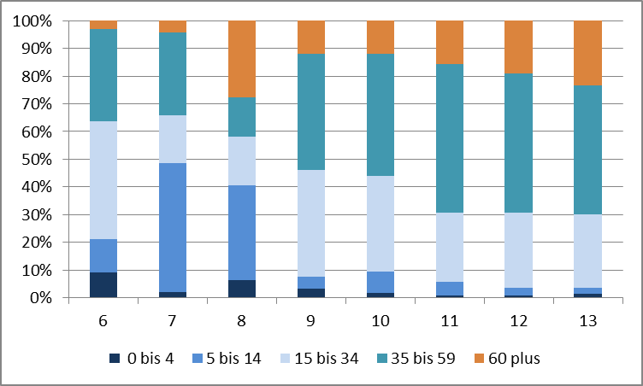
Altersverteilung bestätigte COVID-19 Fälle
6. bis 13. Meldewoche

Slide 2
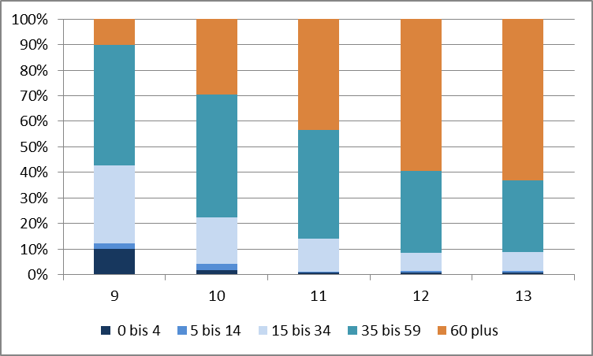
Altersverteilung bestätigte hospitalisierte COVID-19 Fälle
9. bis 13. Meldewoche

